Slide 1
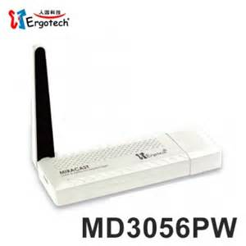
「MD3056電視棒」使用教學

Slide 2
規格說明
CPU ARM Cortex A9 1.2GHz
3D 影像加速器 Mali-400 GPU
內建系統RAM 256MB DDRIII SDRAM
影片支援解析度 FullHD 1080P
Miracast 相容於 Miracast協定
dlna 相容於 dlna協定
AirPlay 支援Airplay影音串流
內建USB 埠 Micro USB埠1組(供電使用)
HDMI端子 HDMI 一組
操作範圍 有效距離: 4公尺 最遠距離:6公尺以上

Slide 3
模式切換按鈕

Slide 4
電視棒內部設定
將電視棒接上電視
切換DLNA模式

Slide 5
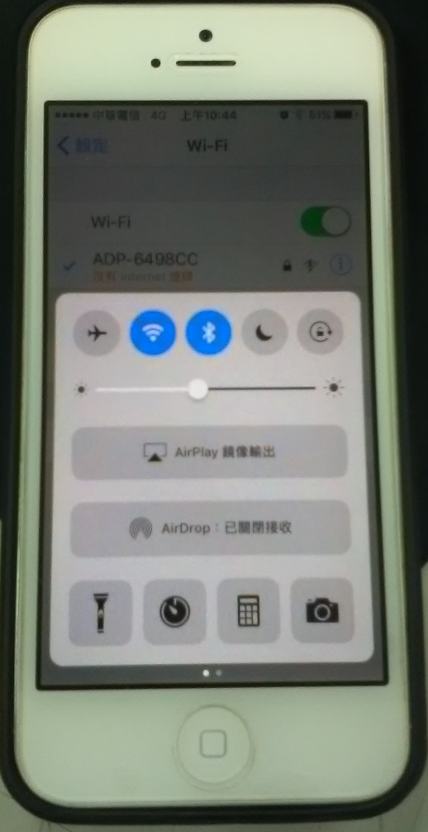
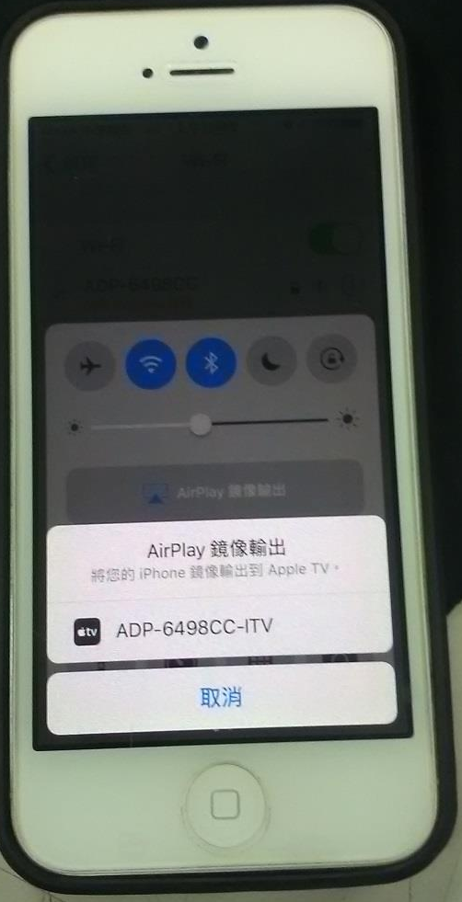
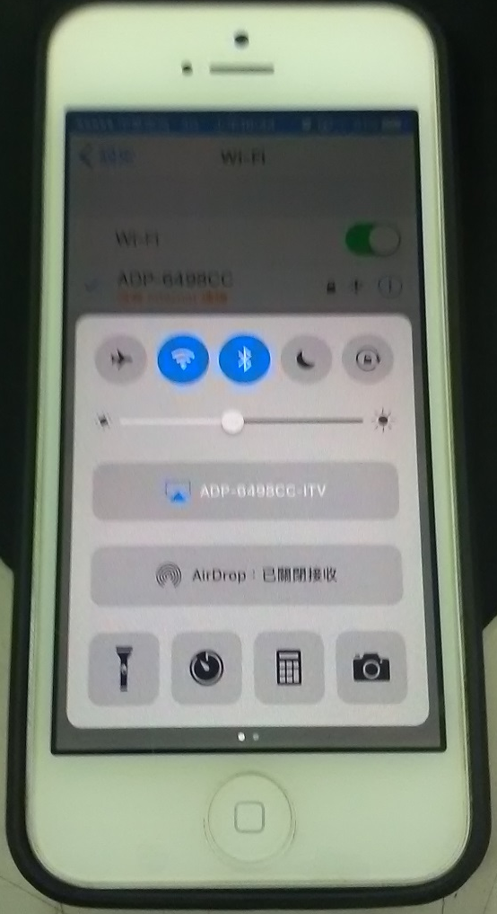
AirPlay鏡射

Slide 6
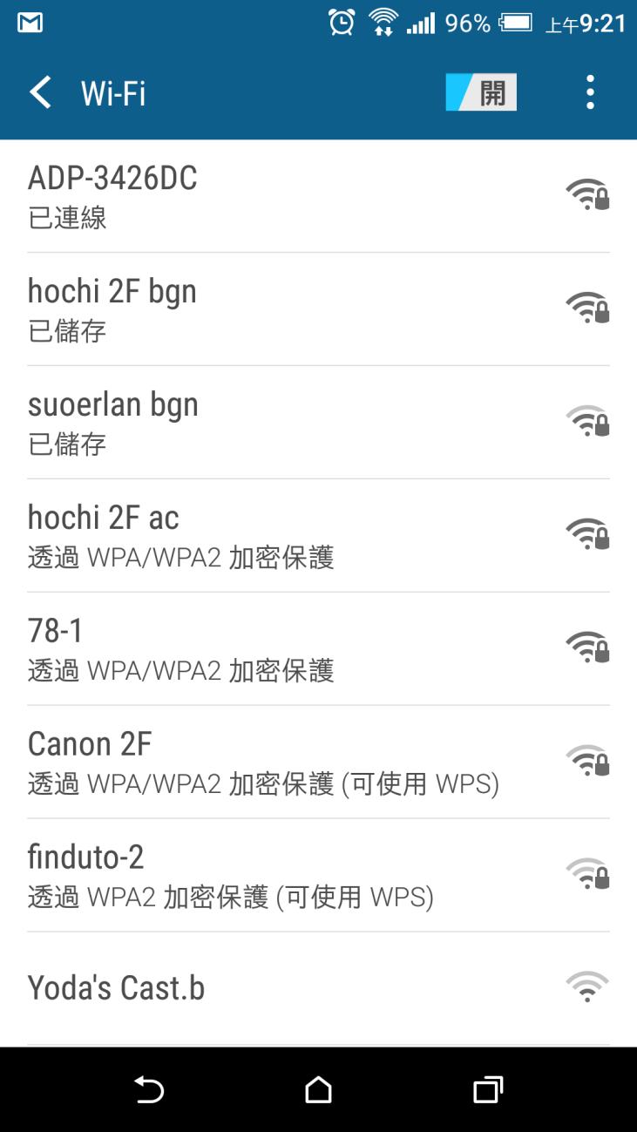
電視棒內部設定
打開手機連接電視棒
選擇ADP-XXXXXX
預設密碼:12345678

Slide 7
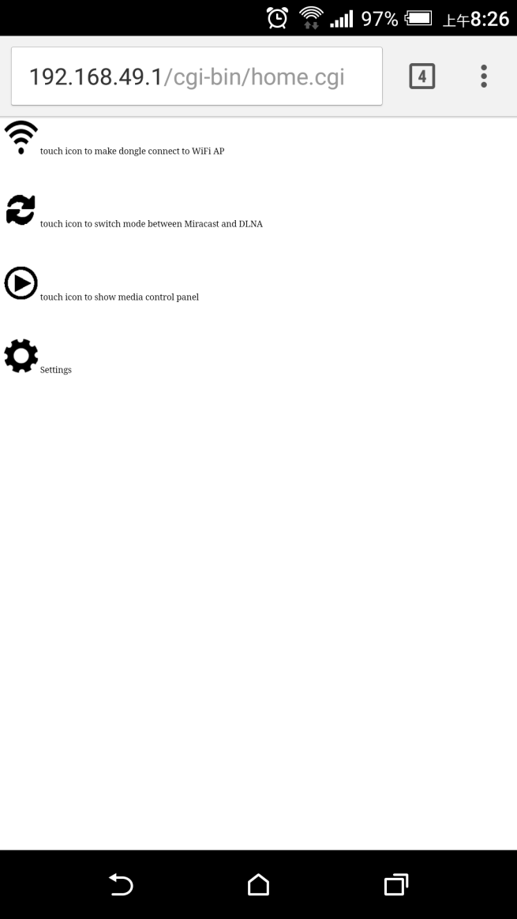
電視棒內部設定
打開瀏覽器
預設IP:192.168.49.1

Slide 8
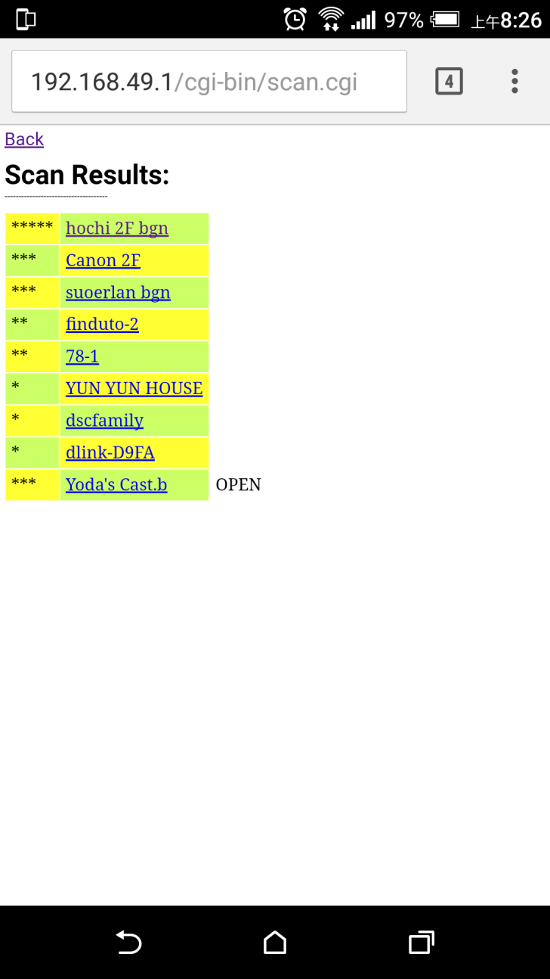
電視棒內部設定
選擇要連線的AP

Slide 9
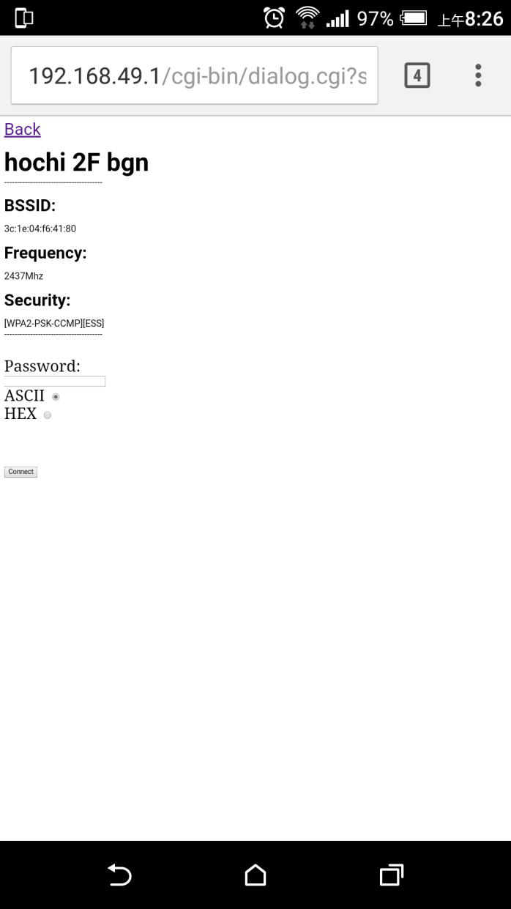
電視棒內部設定
輸入認證密碼

Slide 10
電視棒內部設定
成功連線後出現AP名稱

Slide 11
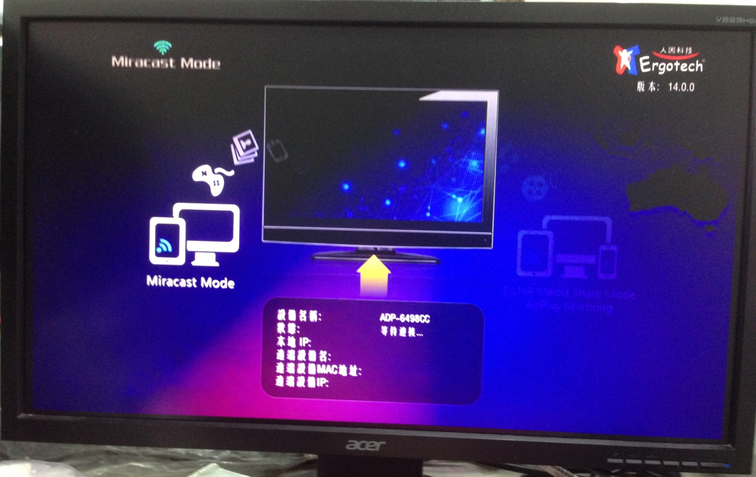
電視棒內部設定
Miracast模式

Slide 12
Miracast鏡射
HTC 設定 → 媒體輸出
ASUS 設定 → 更多 → Play To
Samsung 快速連接 → Screen Mirroring
SONY 設定 → Xperia連線 → 螢幕同步顯示
小米 設定 → 更多無線連接 → 無線顯示
LG 設定 → 共享&連接 → Miracast
Google 設定 → 顯示 → Miracast
InFocus 設定 → 投放螢幕 → 啟用無線螢幕分享
OPPO 設定 → 更多無線設定 → Wi-Fi顯示
Huawei 捷徑 → 多螢幕
acer 設定 → 顯示 → 無線螢幕分享

